Slide 1
Α΄ ΜΕΡΟΣ

Slide 2
Συντονίζει : Κώστας Χρονόπουλος
Παρουσιάζουν : Μάριον Τσιλιβή
Γιάννης Κουτσούγερας

Slide 3
Η ΠΟΡΕΙΑ …….. ΠΡΟΣ ΤΗ ΒΙΩΣΙΜΗ ΑΝΑΠΤΥΞΗ (Sustainable Development)

Slide 4
Η ΑΦΥΠΝΙΣΗ ……
1962 : «Silent Spring» Rachel Carson
1972 : «The Limits to Growth» Club of Rome

Slide 5
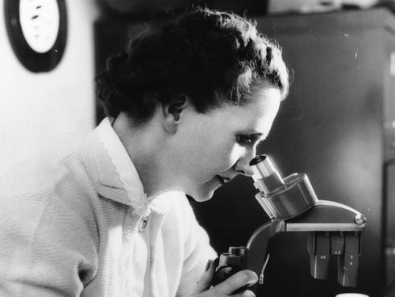
Rachel Carson
Αμερικανίδα θαλάσσια βιολόγος και περιβαλλοντολόγος, συγγραφέας.
Παρατήρησε ότι τα πουλιά και στα ζώα έπαψαν να ακούγονται εξαιτίας της έκθεσής τους στα εντομοκτόνα.
Πρωτοπόρος στην αφύπνιση του κοινού για την ομορφιά της φύσης και τις επιπτώσεις της ρύπανσης.
Πίσω

Slide 6
«Τα όρια της Μεγέθυνσης»
πρώτη φορά γίνεται συζήτηση για το αν
η εκθετική αύξηση του πληθυσμού και
η αλόγιστη χρήση των φυσικών πόρων
ευθύνονται
για την περιβαλλοντική υποβάθμιση και
την απώλεια της βιοποικιλότητας

Slide 7
Το αποτέλεσμα της έρευνας του Ινστιτούτου Τεχνολογίας της Μασαχουσέτης
Οικολογία
Αύξηση του πληθυσμού
Οικονομική ανάπτυξη
Πίσω

Slide 8
ΟΙ ΠΑΓΚΟΣΜΙΕΣ
ΣΥΝΔΙΑΣΚΕΨΕΙΣ
ΓΙΑ ΤΟ ΠΕΡΙΒΑΛΛΟΝ

Slide 9
1972 : Στοκχόλμη 5-16 ΙΟΥΝΙΟΥ
1987 : Γενεύη
Παγκόσμια Επιτροπή για το Περιβάλλον
και την Ανάπτυξη (W.C.E.D.)
(Brundtland Commission)
1992 : Ρίο ντε Τζανέιρο
«Συνάντηση κορυφής για τη Γη»
1997 : Κιότο Ιαπωνίας
2015 : Παρίσι

Slide 10
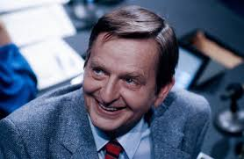
Sven Olof Joachim Palme Πρωθυπουργός Σουηδίας
Πρωτοβουλία Palme και Kurt Waldheim (Γ.Γ. Η.Ε.)
Συμμετοχή 113 χωρών
Πρωθυπουργοί κρατών (Σουηδίας και Ινδίας)
5^{η} Ιουνίου
ΠΑΓΚΟΣΜΙΑ ΗΜΕΡΑ ΓΙΑ ΤΟ ΠΕΡΙΒΑΛΛΟΝ

Slide 11
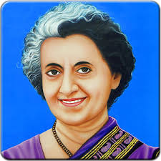
Indira Gandhi Πρωθυπουργός Ινδίας
Συνέδεσε τα υψηλά επίπεδα φτώχειας στον κόσμο με την υποβάθμιση του φυσικού περιβάλλοντος κατηγορώντας τις ανεπτυγμένες χώρες για την εκμετάλλευση των φυσικών πόρων των αναπτυσσομένων χωρών προς εξυπηρέτηση των δικών τους συμφερόντων…………
Πίσω

Slide 12
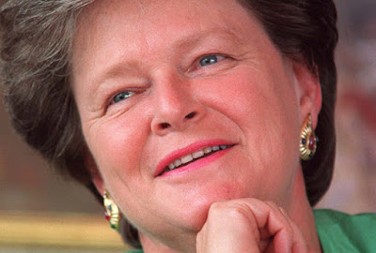
Gro Harlem Brundtland Πρωθυπουργός Νορβηγίας
Πρόεδρος της Επιτροπής
Νορβηγίδα Πρωθυπουργός 1981, 1986-1989,
1990-1996
Πολιτικός, διπλωμάτης, γιατρός
Διεθνής ηγέτιδα για την αειφόρο ανάπτυξη
Πρόεδρος του Π.Ο.Υ.

Slide 13
«Our Common Future» «Το κοινό μας μέλλον»
Βιώσιμη Ανάπτυξη (Β.Α.) :
είναι αυτή που ικανοποιεί τις ανάγκες του παρόντος δίχως να μειώνει την ικανότητα των μελλοντικών γενεών ανθρώπων να ικανοποιήσουν τις δικές τους……

Slide 14
Διαγενεαλογική δικαιοσύνη (intergenerational equity)
….. « δεν κληρονομήσαμε τη γη
από τους γονείς μας,
τη δανειστήκαμε
από τα παιδιά μας » …….

Slide 15
Διασυνοριακή υπευθυνότητα (transfrontier responsibility)
η ρύπανση δεν έχει όρια
«think globally, act locally»
σκέψου παγκόσμια, δράσε τοπικά
Πίσω

Slide 16
179 χώρες 108 αρχηγοί κρατών
«Agenda 21»
Συμφωνία για τη Βιοποικιλότητα
Συμφωνία για τα Δάση
Συμφωνία για την κλιματική αλλαγή
Πίσω

Slide 17
ΣΥΣΚΕΨΕΙΣ ΓΙΑ ΤΗΝ ΚΛΙΜΑΤΙΚΗ ΑΛΛΑΓΗ
1989 Noordwijk Ολλανδίας
1990 συνυπολογίστηκαν για πρώτη φορά οι εκπομπές CO₂
1992 Ριο Σταθεροποίηση στα επίπεδα 1990
1997 Πρωτόκολλο του Κιότο 159 χώρες
Μείωση 5% σε σχέση με τα επίπεδα του 1990
2015 Παρίσι 195 χώρες
Ε.Ε. μείωση κατά 40% έως το 2030
Πίσω

Slide 18
ΑΕΙΦΟΡΙΚΗ, ΒΙΩΣΙΜΗ, ΠΡΑΣΙΝΗ ΑΝΑΠΤΥΞΗ
οι φυσικοί πόροι διατηρούνται
το περιβάλλον προστατεύεται
η οικονομία δεν πλήττεται
η ποιότητα ζωής των πολιτών βελτιώνεται

Slide 19
ΟΙ ΤΡΕΙΣ ΠΥΛΩΝΕΣ ΤΗΣ ΒΙΩΣΙΜΗΣ ΑΝΑΠΤΥΞΗΣ (η ισορροπία τους δισεπίλυτο πρόβλημα)

Slide 20
ΑΡΧΕΣ ΒΙΩΣΙΜΗΣ ΑΝΑΠΤΥΞΗΣ
Αρχή της βιοποικιλότητας
Αρχή της κοινής φυσικής κληρονομιάς
Αρχή του φυσικού κάλλους
Αρχή της οικολογικής συνείδησης του
ανθρώπου

Slide 21
Αξιώνει
την προστασία όλων των βιολογικών οργανισμών για τη διατήρηση
της ισορροπίας
των
οικοσυστημάτων.
Πίσω

Slide 22
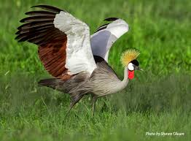
Σας ευχαριστούμε ……… για την προσοχή σας …………

